Slide 1
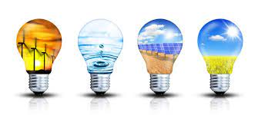
Alternatywne źródła energii
Opracowała Zuzanna Kukuła

Slide 2
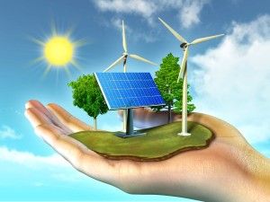
Czym są alternatywne źródła energii?
Alternatywne źródła energii inaczej nazywane są odnawialnymi źródłami energii (OZE). Charakteryzują się tym, że mają zdolność do samoregeneracji. Wykorzystywane są do produkcji energii niekonwencjonalnej czyli odnawialnej. Źródła odnawialne są niewyczerpalne, więc ich zasoby się nie skończą.
Do alternatywnych źródeł energii należą:
- Biomasa
- Energia wiatru
- Energia słoneczna
- Energia geotermalna
- Energia wody

Slide 3
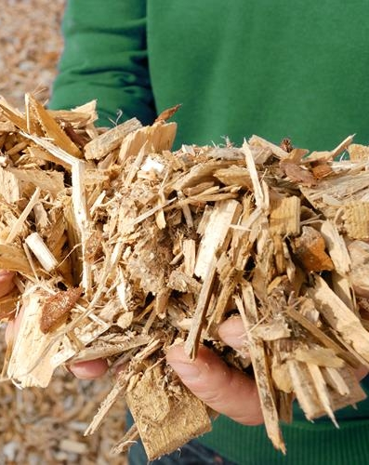
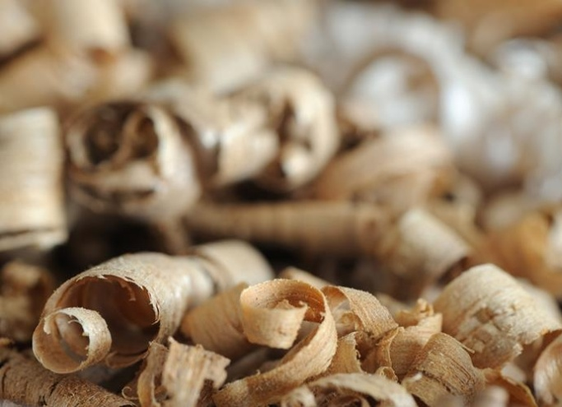
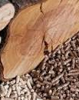
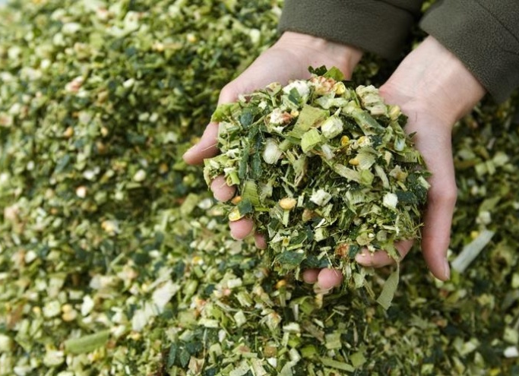
Biomasa
Biomasa pochodzi z resztek roślinnych i zwierzęcych, pozyskanych m.in. w gospodarstwach domowych, w rolnictwie, leśnictwie i w trakcie pielęgnacji publicznych terenów zielonych. Mogą to być także odpady komunalne i przemysłowe. Biomasa to niezwykle tanie paliwo, które jest również bezpieczne dla środowiska.

Slide 4
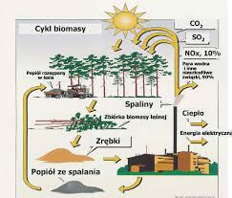
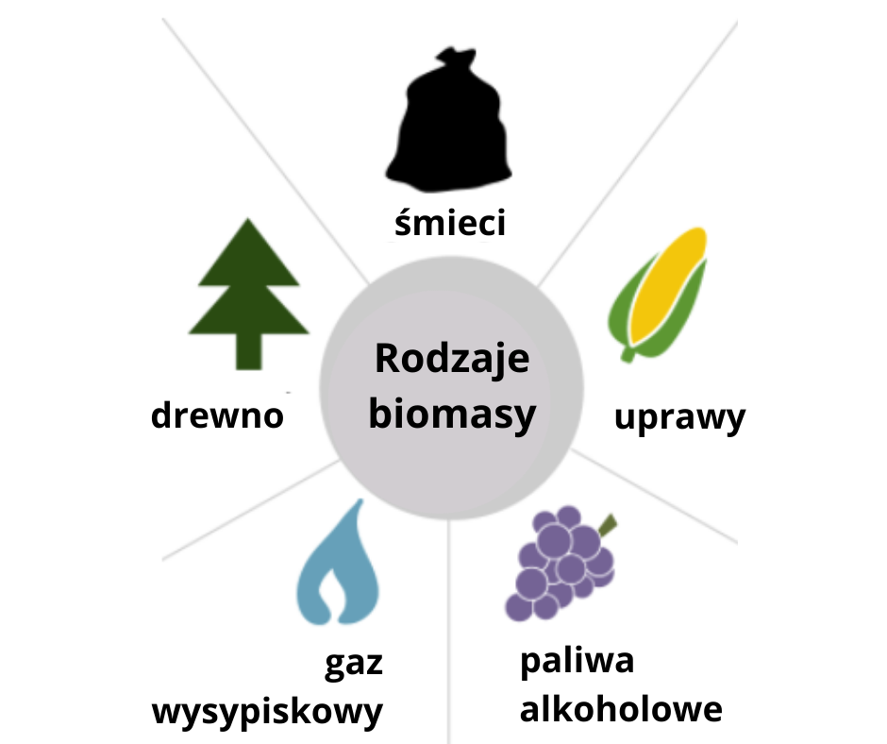
Jak powstaje biomasa?

Slide 5
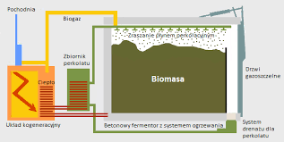
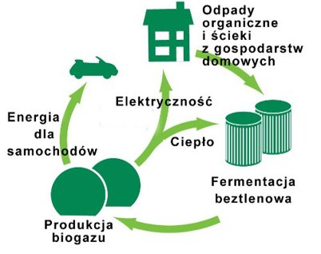
Produkcja biogazu z biomasy
Produkcja biogazu z odpadów

Slide 6
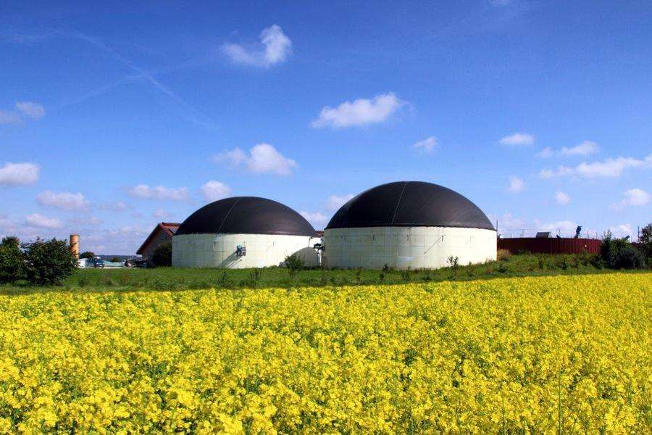
Biogaz
Biogaz powstaje w procesie biologicznym nazywanym fermentacją metanową ( beztlenową ), która przeprowadzana jest w biogazowniach, w kontrolowanych warunkach. Wykorzystuje się do tego odpady spożywcze, roślinne ( np. resztki po żniwach ), zwierzęce ( nawozy naturalne ) lub komunalne ( np. osady ściekowe ). Może też on wytwarzać się w sposób naturalny np. na torfowiskach, na dnie mórz.

Slide 7
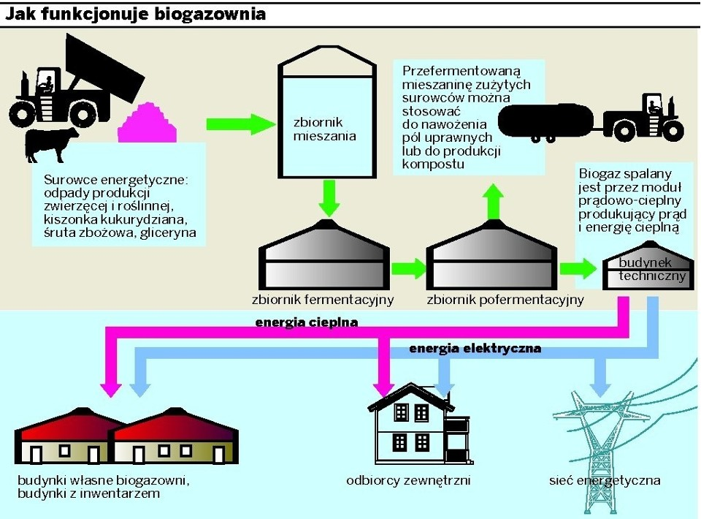
Biogazownia

Slide 8
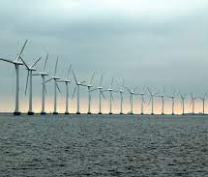
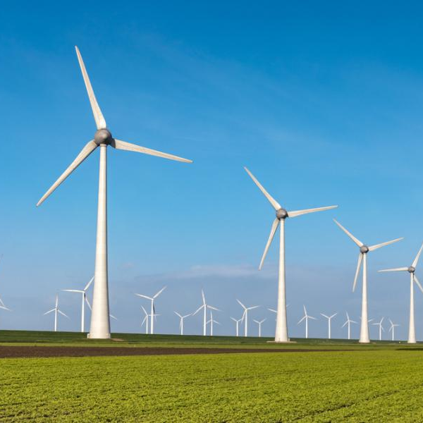
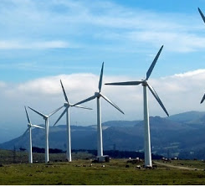
Energia wiatru
Energia wiatru to energia kinetyczna przemieszczających się mas powietrza, zaliczana do odnawialnych źródeł energii. Jest przekształcana w energię elektryczną za pomocą turbin wiatrowych, jak również wykorzystywana jako energia mechaniczna w wiatrakach i pompach wiatrowych, oraz jako źródło napędu w jachtach żaglowych.

Slide 9
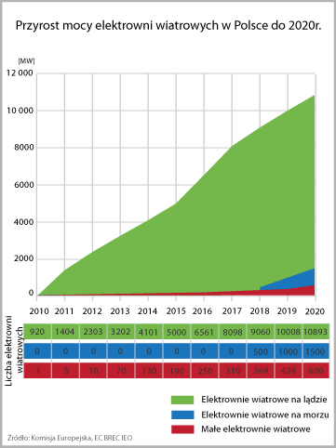
Elektrownie wiatrowe
Elektrownie wiatrowe powstają na obszarach, gdzie często wieje wiatr, głównie na wybrzeżach I w rozległych dolinach. Wykres przedstawia wzrost budowy elektowni wiatrowych w Polsce.

Slide 10
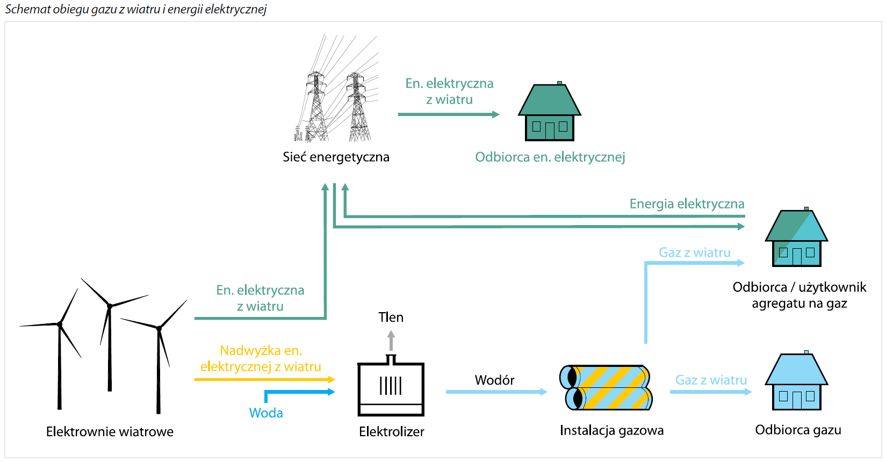
Wykorzystanie energii wiatrowej

Slide 11
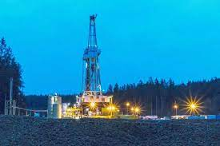
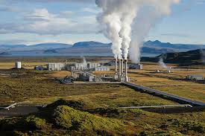
Energia geotermalna
Energia geotermalna pochodzi z wód podziemnych lub gejzerów powstających podczas erupcji pary wodnej czy gorącej wody z wnętrza ziemi. W Polsce podziemne wody geotermalne znajdują się na obszarze całego kraju poza północno-wschodnią częścią. Temperatura takich wód wynosi od 30 do 120 stopni Celsjusza.

Slide 12
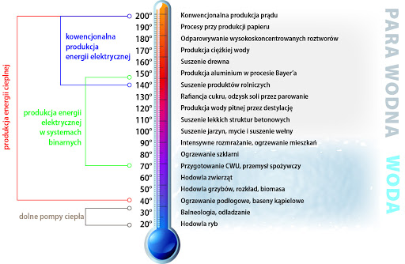
Wykorzystanie wód geotermalnych w zależności od temperatury

Slide 13
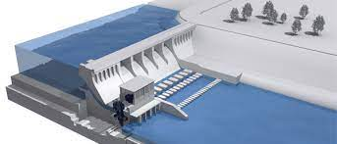
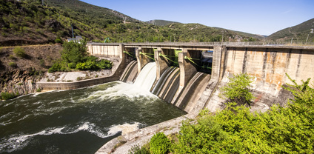
Energia wody
Wykorzystywana jest w elektrowniach przepływowych, gdzie przepływ wody wywołany przyciąganiem ziemskim wpływa na wody śródlądowe (np. rzeki, jeziora). Woda w takich elektrowniach jest spiętrzana poprzeczną tamą, dzięki temu spływa samoczynnie I napędza turbinę elektryczną połączoną z prądnicą. Taka turbina jest zaprojektowana tak, aby przekształcać z wody możliwie jak najwięcej energii. Elektrownie wodne są najczęściej budowane na terenach górzystych, ponieważ tam występuje najwięcej opadów.

Slide 14
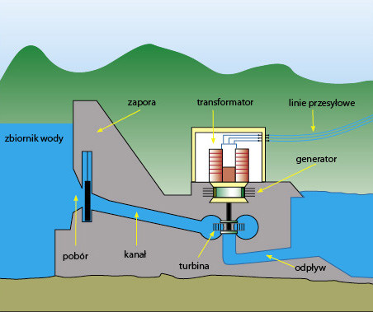
Jak jest zbudowana elektrownia wodna?

Slide 15
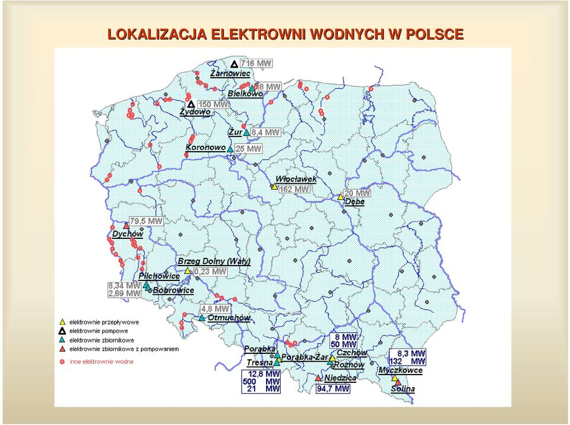


Slide 16
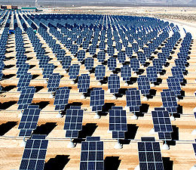
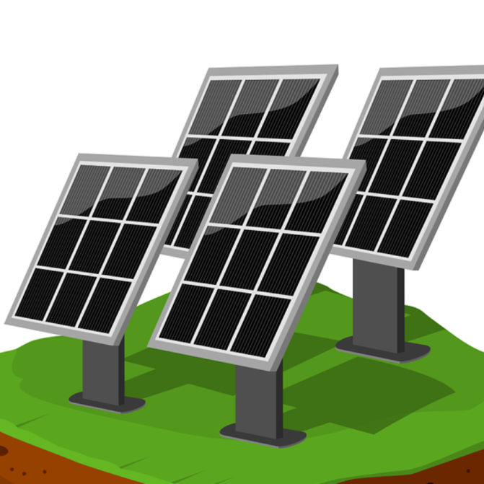
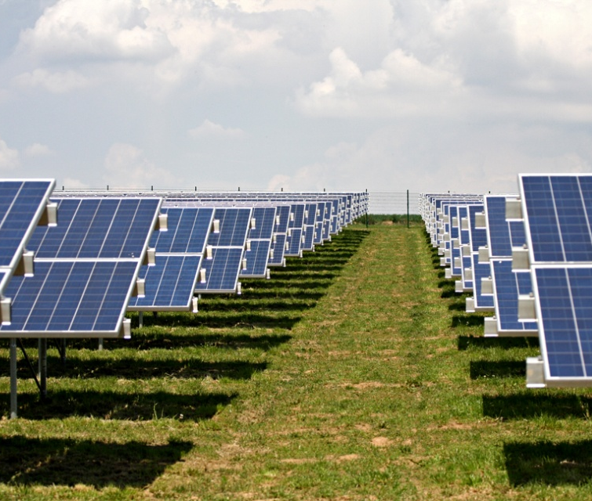
Energia słoneczna
Przekształcenie energii słonecznej w energię elektryczną przetwarzają panele fotowoltaiczne (PV) i urządzenia do koncentracji energii słonecznej (CSP) wychwytują światło słoneczne i przekształcają je w użyteczną energię elektryczną. Energia słoneczna ma bardzo szerokie zastosowanie zwłaszcza w budownictwie

Slide 17
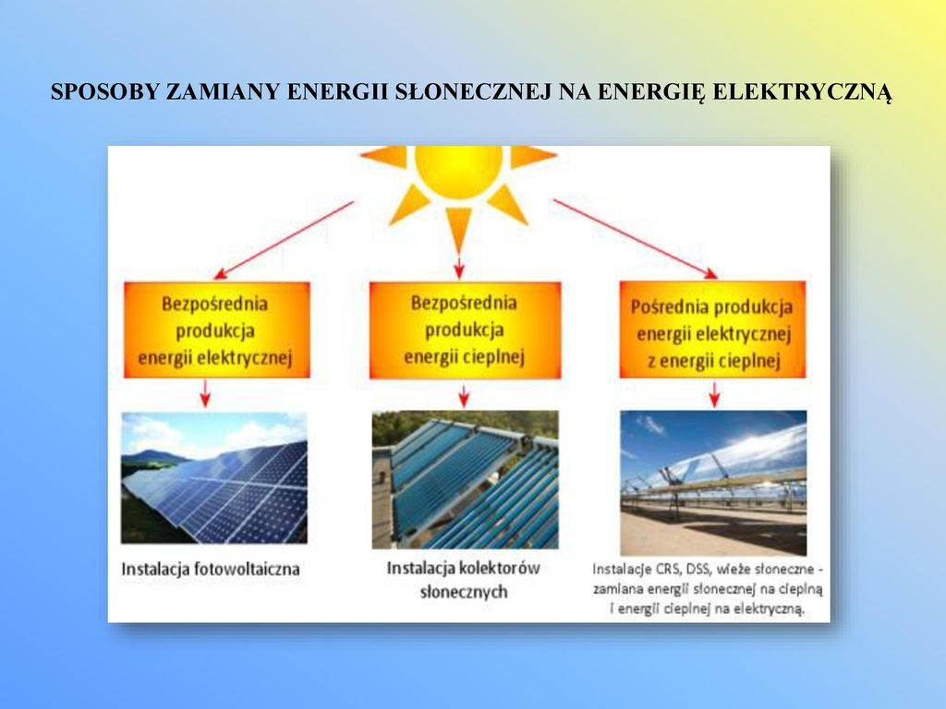
Sposoby wykorzystania energii słonecznej

Slide 18
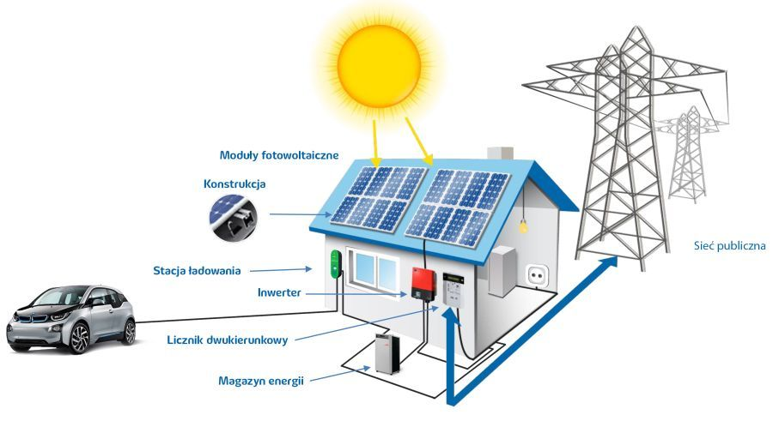
Jak to działa?
1. Promienie słoneczne padają na instalację I rozpoczyna się produkcja prądu.
2.Wyprodukowany prąd trafia do inwertera, zamieniany jest na użyteczną energię.
3.Energia wykorzystywana jest na bieżąco, to czego się nie wykorzysta trafia do sieci.

Slide 19
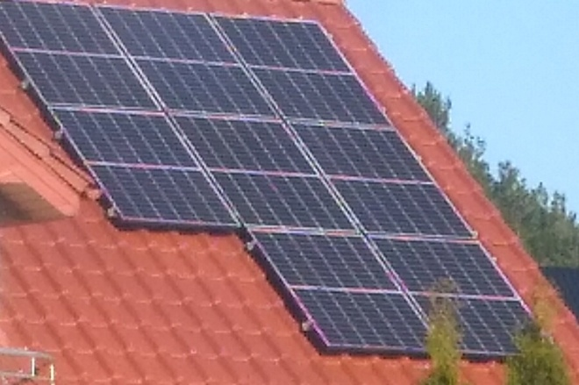
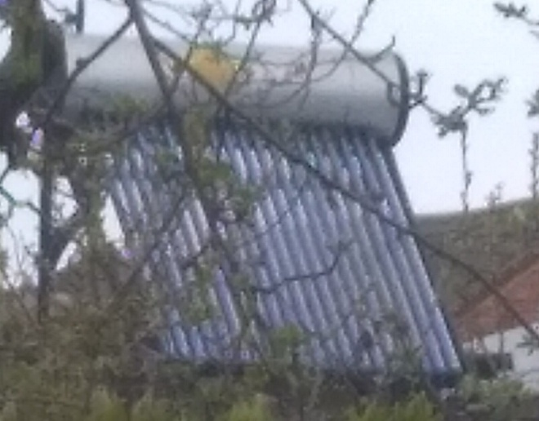
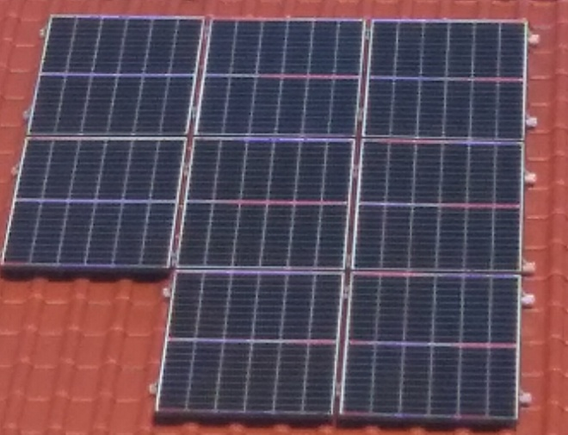
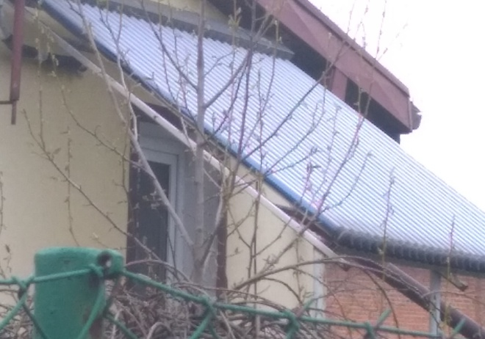
Wsród mieszkańców naszej miejscowości najlepiej wykorzystana jest energia pochodząca z instalacji fotowoltaicznych I instalacji kolektorów cieplnych.
Instalacja fotowoltaiczna
Instalacja kolektorów cieplnych

Slide 20
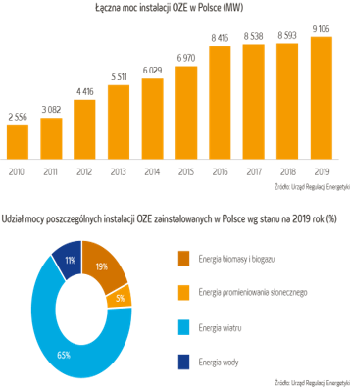
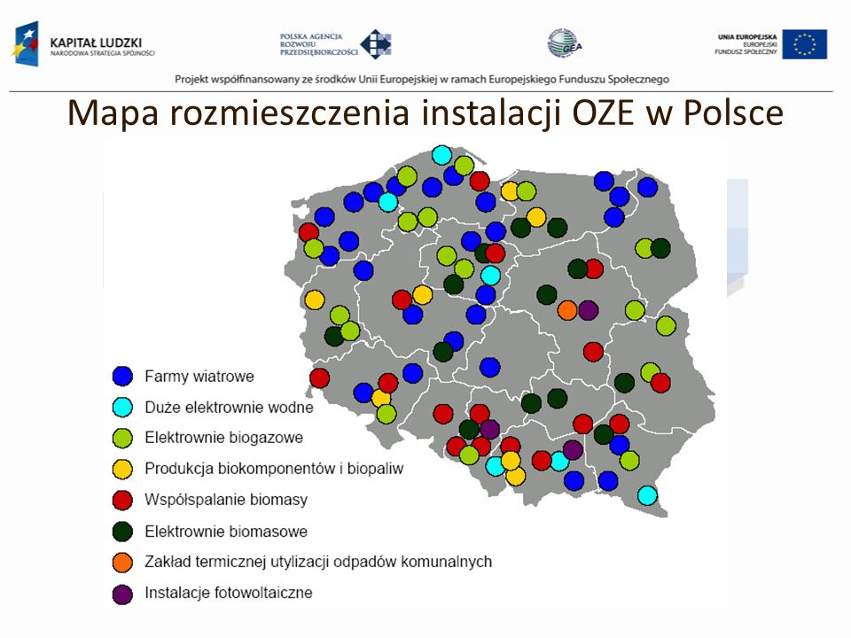
Wzrost instalacji OZE

